Slide 1
Jahreshauptversammlung
18.04.2026
Kellerhaus Oberalfingen

Slide 2
TOP 1
Begrüßung durch den Kreisjägermeister

Slide 3
TOP 2
Feststellung der fristgemäßen Einberufung und der Beschlussfähigkeit

Slide 4
TOP 3
Totenehrung

Slide 5

Gedenken an die Verstorbenen
- Günter Geistdörfer, verstorben am 15.05.2025
Josef Lorenz, verstorben am 19.06.2025
Adolf Gnann, verstorben am 13.07.2025
Eugen Roder, verstorben am 26.07.2025
Fritz Holz, verstorben am 14.09.2025
Karlheinz Sorg, verstorben am 26.11.2025
Manfred Eberhard, verstorben am 07.01.2026
Fritz Ziegler, verstorben am 16.03.2026
Heinz Ilzhöfer, verstorben am 29.03.2026
Waidmannsruh!

Slide 6
TOP 4
Grußworte der Ehrengäste

Slide 7
TOP 4.1
Hubert Kucher
Kreisvorsitzender des Bauernverbands
Ostalb-Heidenheim

Slide 8
TOP 4.2
Tobias Witt
Landratsamt Ostalbkreis
Untere Jagdbehörde
Stellv. Geschäftsbereichsleiter

Slide 9
TOP 5
Ehrungen

Slide 10
TOP 5 Ehrungen
25-jähriges Jubiläum:
- Blank, Josef
- Burghausen, Werner
- Dittmer, Helmut
- Grandy, Bernd
- Kieninger, Joachim
- Mayer, Wolfgang
- Pratschke, Holger
- Staudenmaier, Alexander
- Winter, Edgar

Slide 11
TOP 5 Ehrungen
40-jähriges Jubiläum:
- Gruber, Hans
- Miehlich, Paul
- Schmidtke, Arno
- Wachter, Jürgen

Slide 12
TOP 5 Ehrungen
50-jähriges Jubiläum:
- Reeb, Franz
- Schurrer, Anton
- Wich, Walter
- Wittlinger, Max

Slide 13
TOP 5 Ehrungen
60-jähriges Jubiläum:
- Deis-Pfleiderer, Elsbeth
- Graf von Schwerin, Max
- Vaas, Siegfried

Slide 14
TOP 5 Ehrungen
Bronzene Verdienstnadel:
Bolsinger, Silke
Gaugler, Gerhard
Köttel, Jürgen
Walter, Paul

Slide 15
TOP 5 Ehrungen
Silberne Verdienstnadel:
Rothbart, Karl

Slide 16
TOP 5 Ehrungen
Bläser-Ehrennadel in Gold für 30 Jahre:
Neumann, Klaus

Slide 17
TOP 6
Berichte der Vorstandsmitglieder und Obleute

Slide 18
TOP 6.1
Bericht des Kreisjägermeisters

Slide 19

TOP 6.1 Bericht des Kreisjägermeisters

Slide 20
TOP 6.2
Kurzbericht des Stellv. Kreisjägermeisters

Slide 21
TOP 6.3
Kurzbericht der Schriftführerin

Slide 22
TOP 6.3 Kurzbericht der Schriftführerin
Vergangene Termine:
Letzte Hauptversammlung: 29.04.25
Übergabe des Amtes: 12.05.25
Klausurtagung: 07.06.25
Ausschusssitzungen: 12.05.25, 08.07.25, 29.09.25, 10.12.25, 09.02.26
Vorstandssitzungen: 22.07.25, 18.10.25, 20.02.26

Slide 23
TOP 6.3 Kurzbericht der Schriftführerin
Mitgliederzahlen der Jägervereinigung:
Gesamt: 801 Mitglieder
Mitgliederzahlen der Hegeringe:
HR Aalen: 354 (+40)
HR Bopfingen: 202 (+2)
HR Ellwangen: 239 (+13)
Mitgliedsarten:
771 Erstmitgliedschaften
20 Zweitmitgliedschaften
10 Fördermitglieder
Veränderungen seit der letzten Hauptversammlung:
+ 55 neue Mitglieder aufgenommen
- 9 sind verstorben
- 19 sind ausgetreten

Slide 24
TOP 6.4
Kurzbericht der Obfrau für Presse und Internet

Slide 25
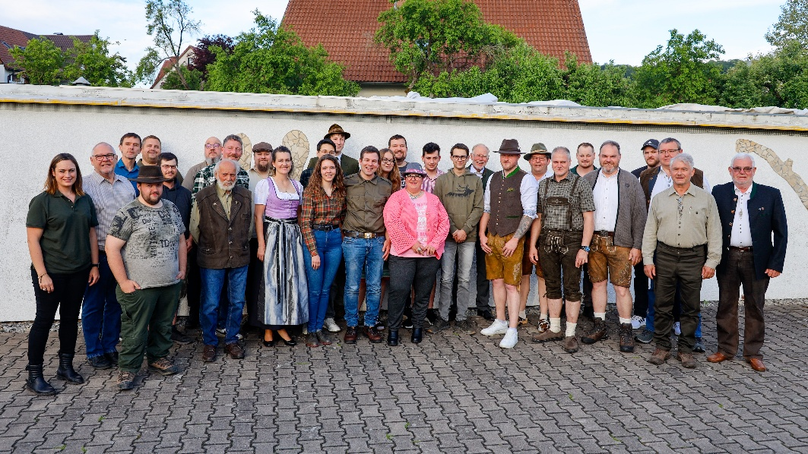
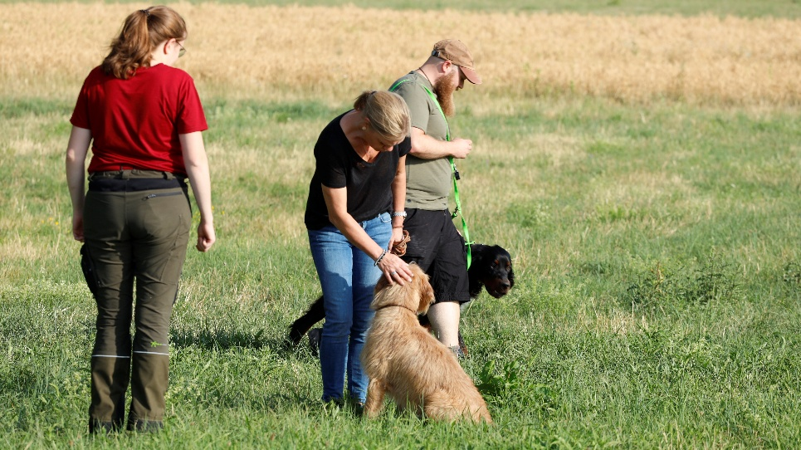


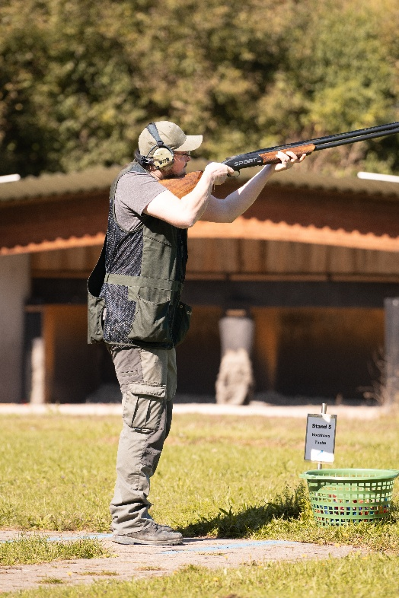
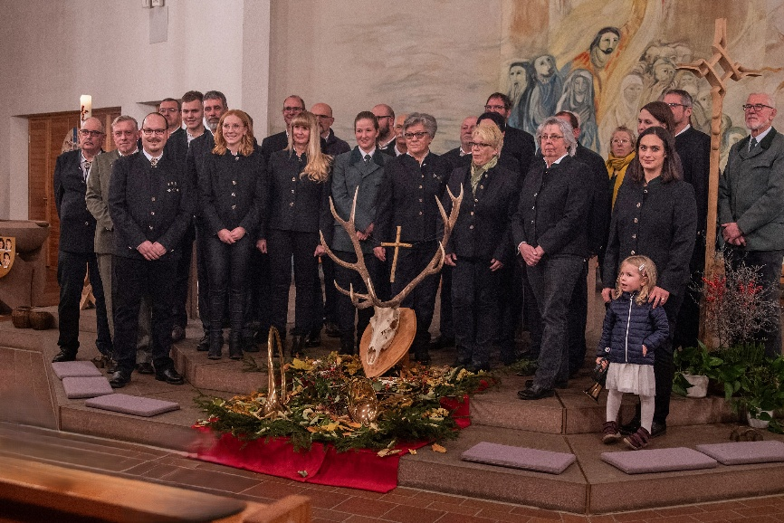
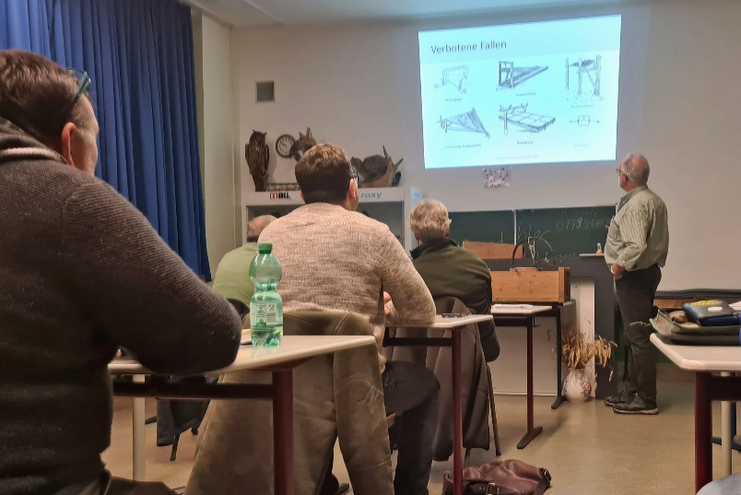
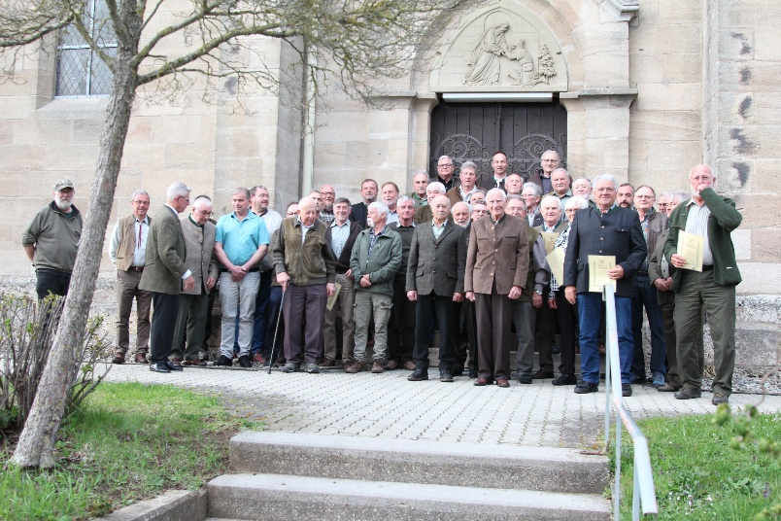
2019 - 2026

Slide 26


Slide 27
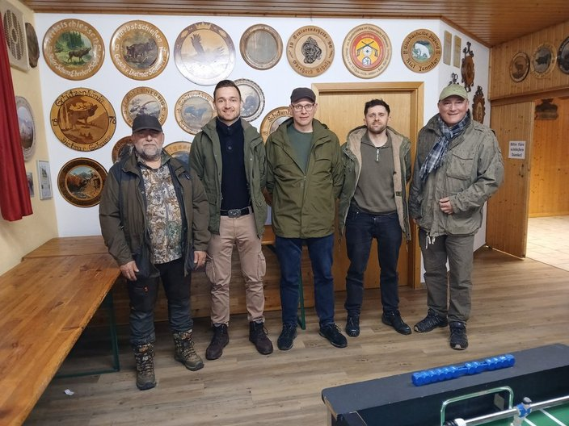
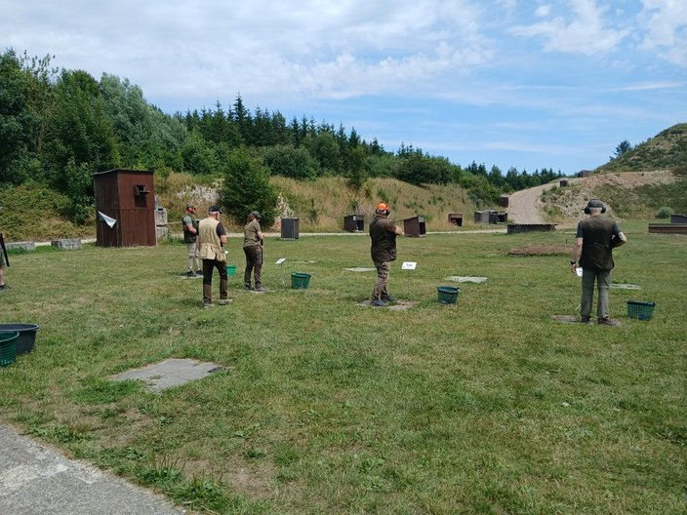
TOP 6.5 Kurzbericht des Obmanns für das Schießwesen

Slide 28
TOP 6.5 Kurzbericht des Obmanns für das Schießwesen
Rückblick über durchgeführten Schießen und Weiterbildungen im Jahr 2025:
4 Termine für Langwaffenschießen (statisch)
3 Termine für die Einweisung von Schießstandaufsichten (jagdlich)
1 Termin für die Sachkunde zur Schießstandaufsicht gem. DSB (sportlich)
1 Termine Kurzwaffenschießen (Basis)
2 Termine Kurzwaffenschießen (jagdlich)
3 Termine Schießnachweis Flinte
Ganzjährig konnte die Keilernadel bei der KJV Heidenheim abgelegt werden
Für das laufende Jagdjahr ist eine vergleichbare Anzahl an Vorhaben vorgesehen
Ergänzt wird das Jahresprogramm mit einer Weiterbildung zum Thema "Ab- und Rückprallverhalten“

Slide 29
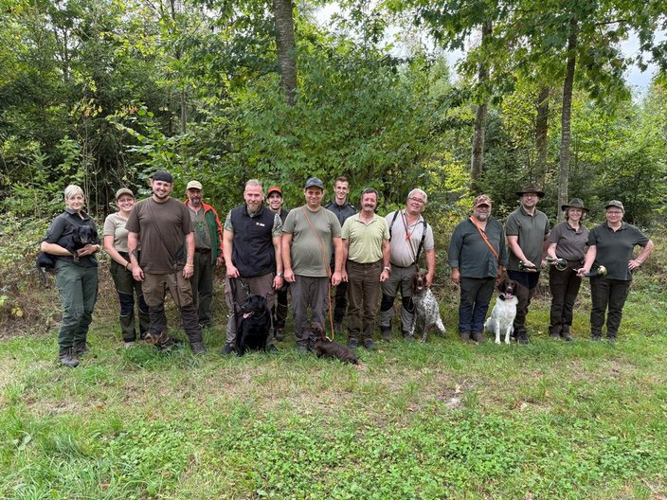
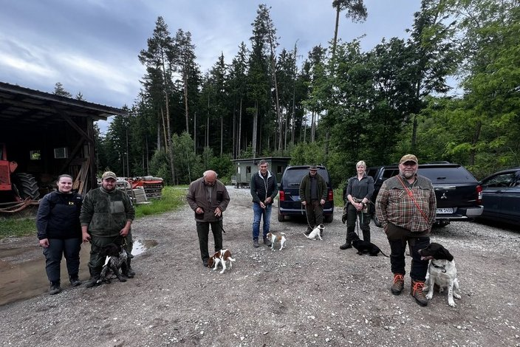
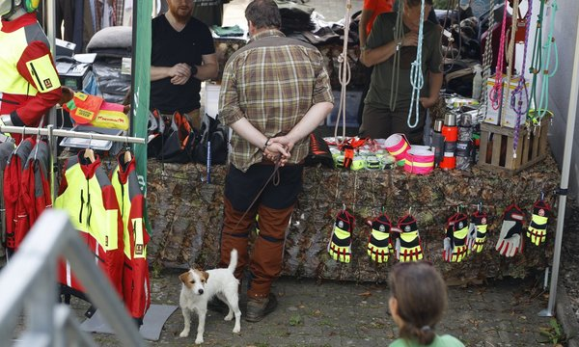
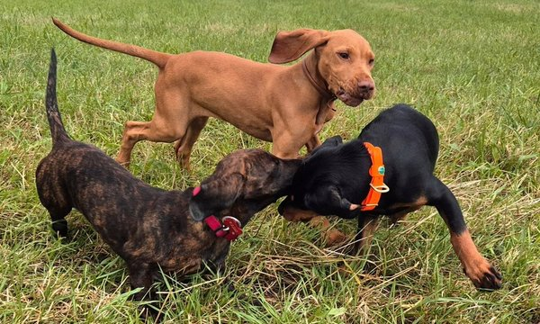
TOP 6.6 Kurzbericht der Obfrau für das Jagdgebrauchshundewesen

Slide 30
TOP 6.6 Kurzbericht der Obfrau für das Jagdgebrauchshundewesen
Rückblick 2025:
Welpen-& Junghundekurs​
Vorbereitungskurs für die Brauchbarkeitsprüfung​
Rund um den Jagdhund
Schwarzwildgewöhnungsgatter in Louisgarde​
Brauchbarkeitsprüfung

Slide 31
TOP 6.7
Kurzbericht des Obmanns für die Jagdhornbläser

Slide 32
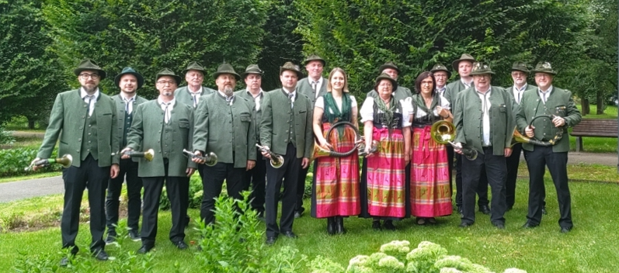
TOP 6.7 Jagdhornbläsergruppe des Hegerings Ellwangen
Leitung Jürgen Vaas
Zahlreiche Auftritte
Proben jeweils mittwochs in der St. Georg-Halle in Schrezheim

Slide 33
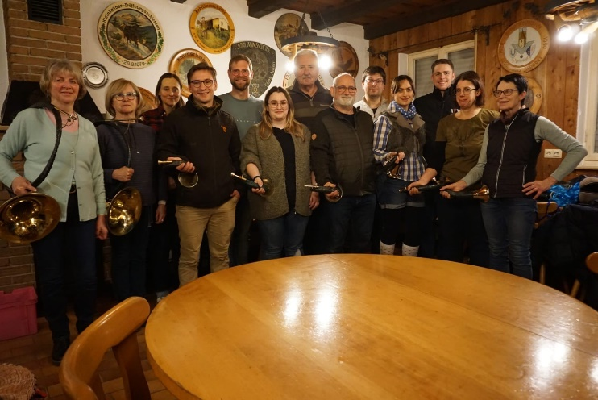
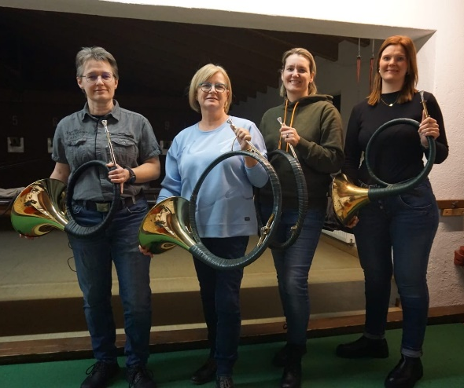
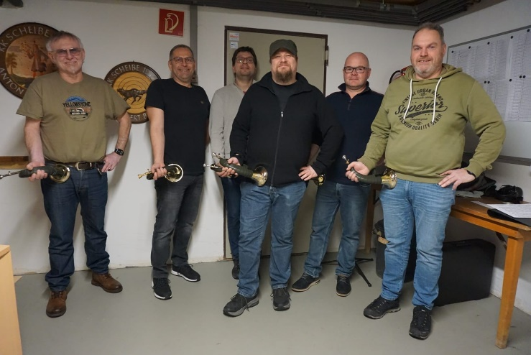
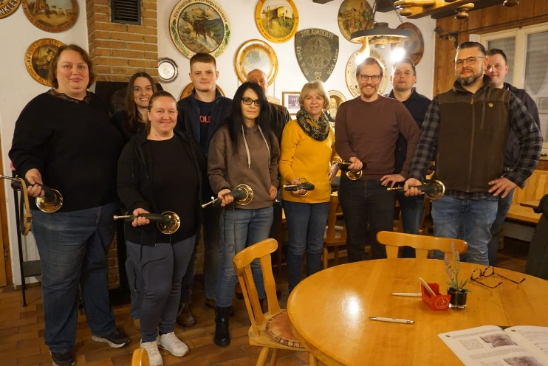
TOP 6.7 Jagdhornbläsergruppe des Hegerings Aalen
Leitung Monika Wanka
Zahlreiche Auftritte mit Highlight Hubertusmesse im Nov`25
Proben jeweils montags im Schützenhaus Hüttlingen
Hauptgruppe (15)
Musikalische Leitung: Monika Wanka
Aufbaukurs Parforcehorn (3)
Übungsleiterin: Evelyn Nitsch
Aufbaukurs Fürst Pless (6)
Übungsleiter: Constantin Wanka
Anfängerkurs 2026 (11)
Übungsleiterin: Monika Wanka

Slide 34
TOP 6.8 Kurzbericht des Obmanns für Naturschutz und Biotop, Landschaftspflege
Naturschutztagung LJV Karlsruhe 2025

Slide 35
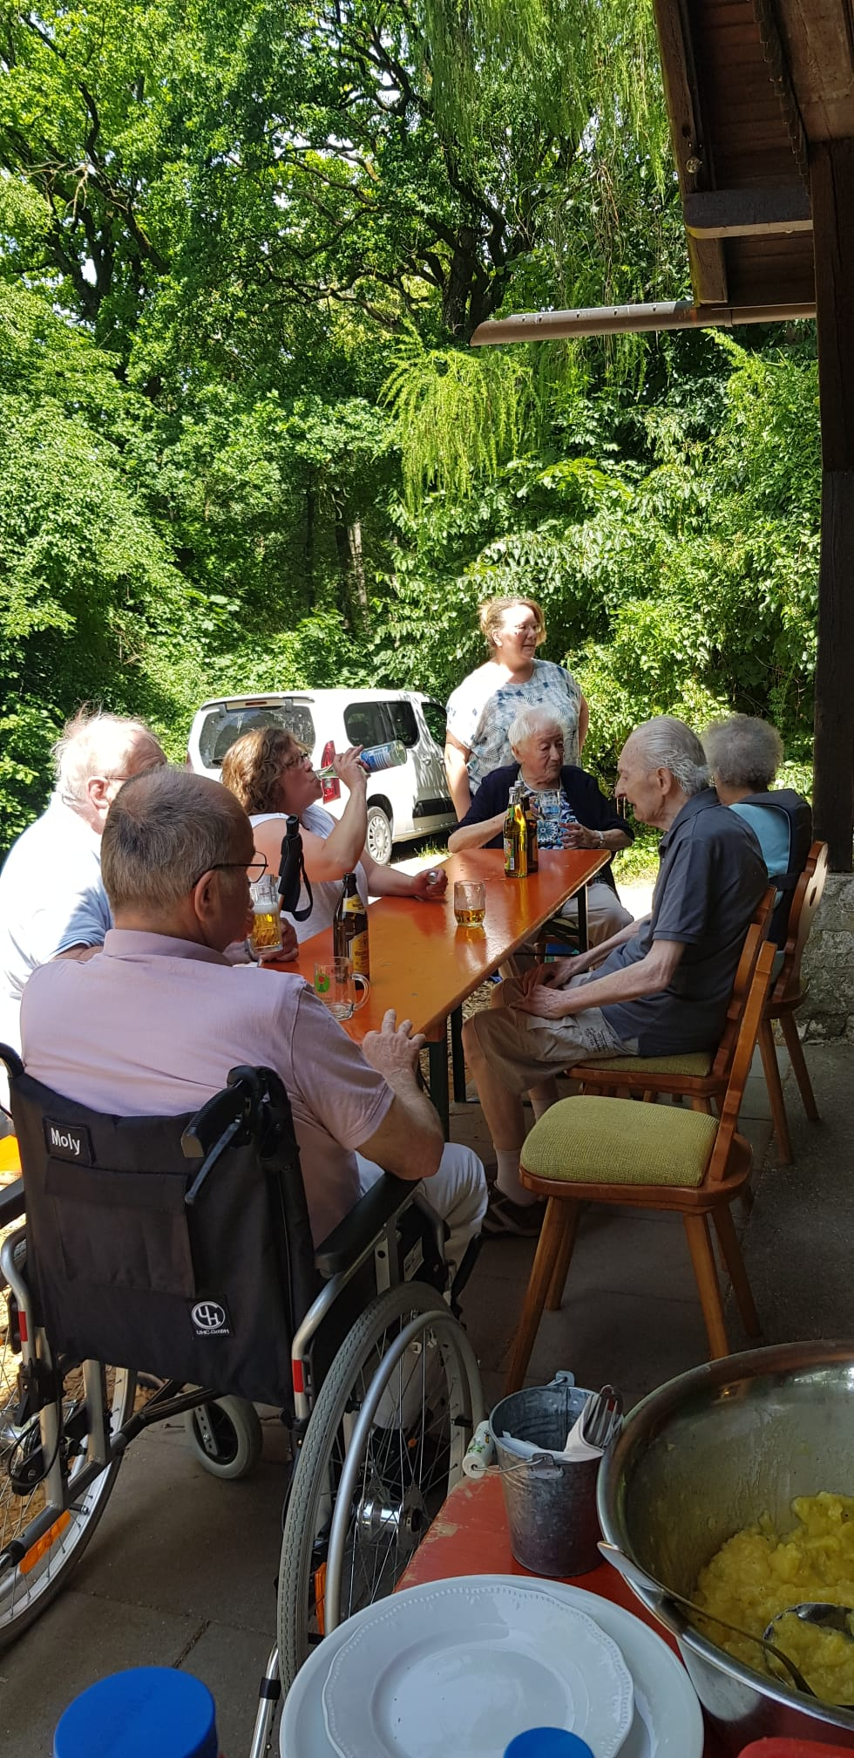
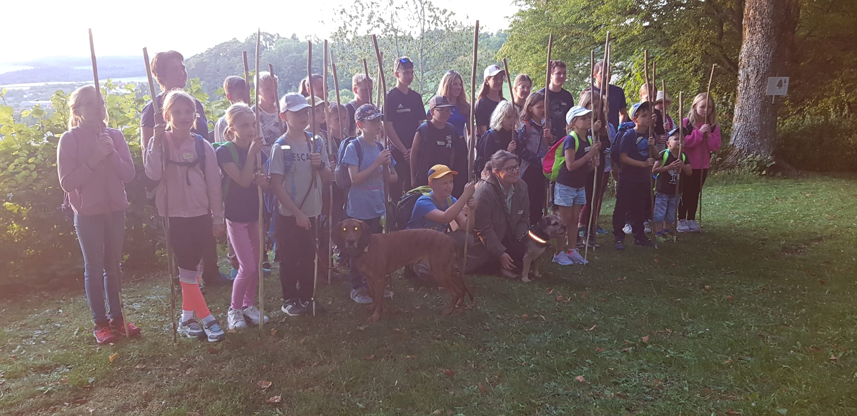
TOP 6.9 Kurzbericht der Obfrau für Lernort Natur

Slide 36
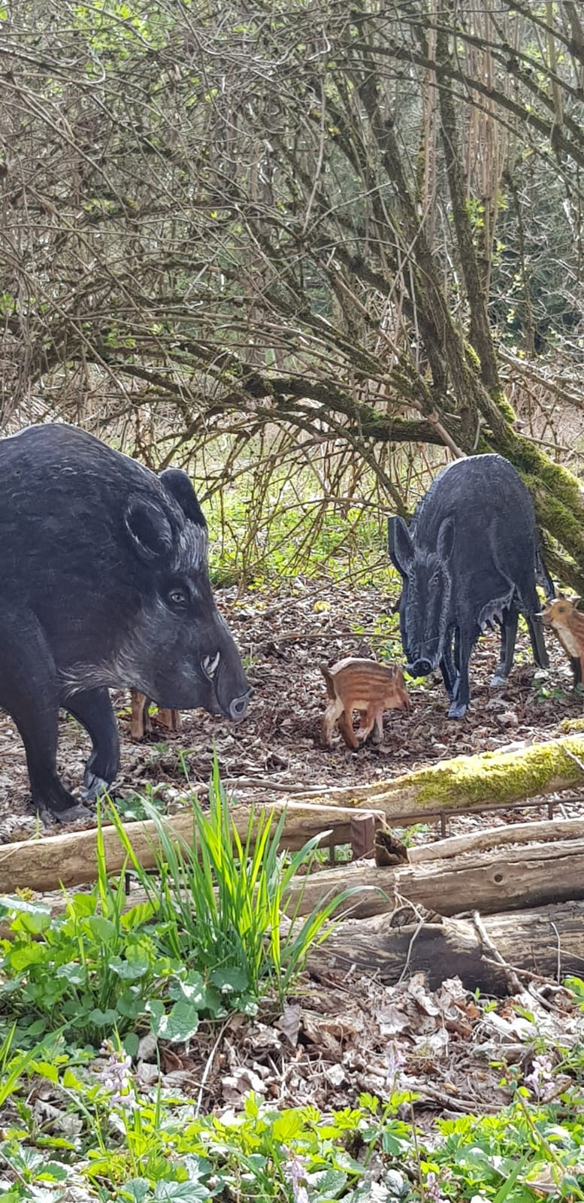
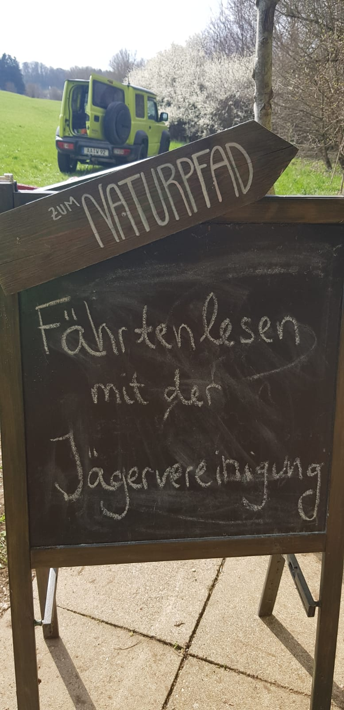
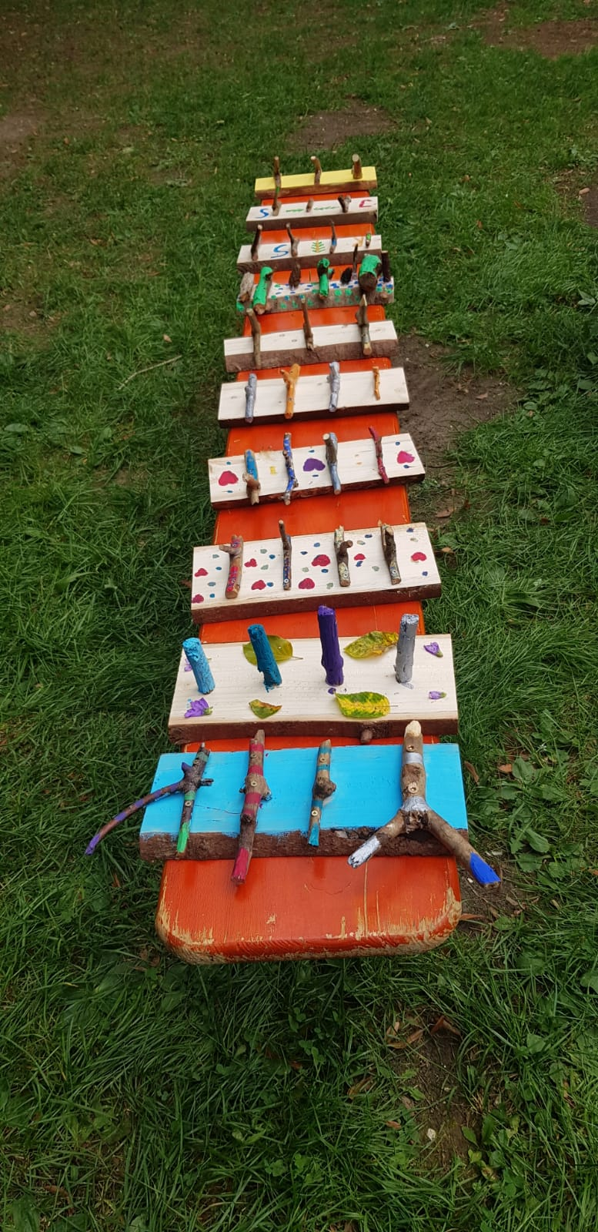
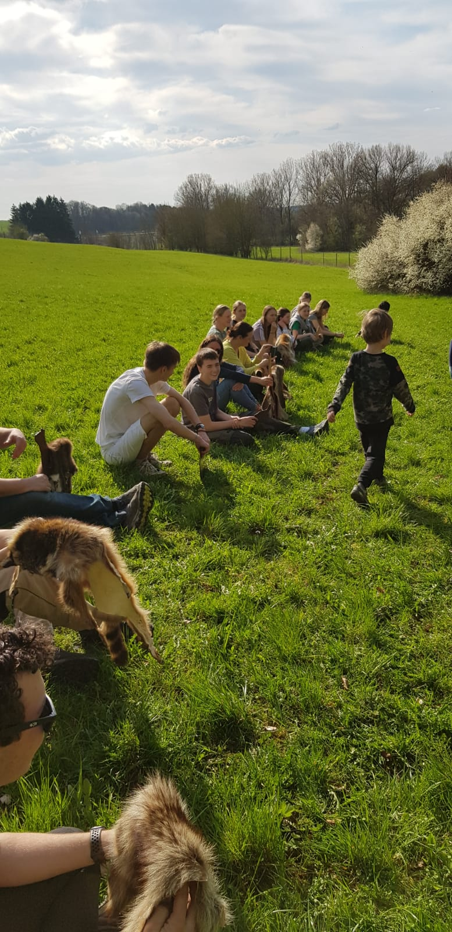
TOP 6.9 Kurzbericht der Obfrau für Lernort Natur

Slide 37
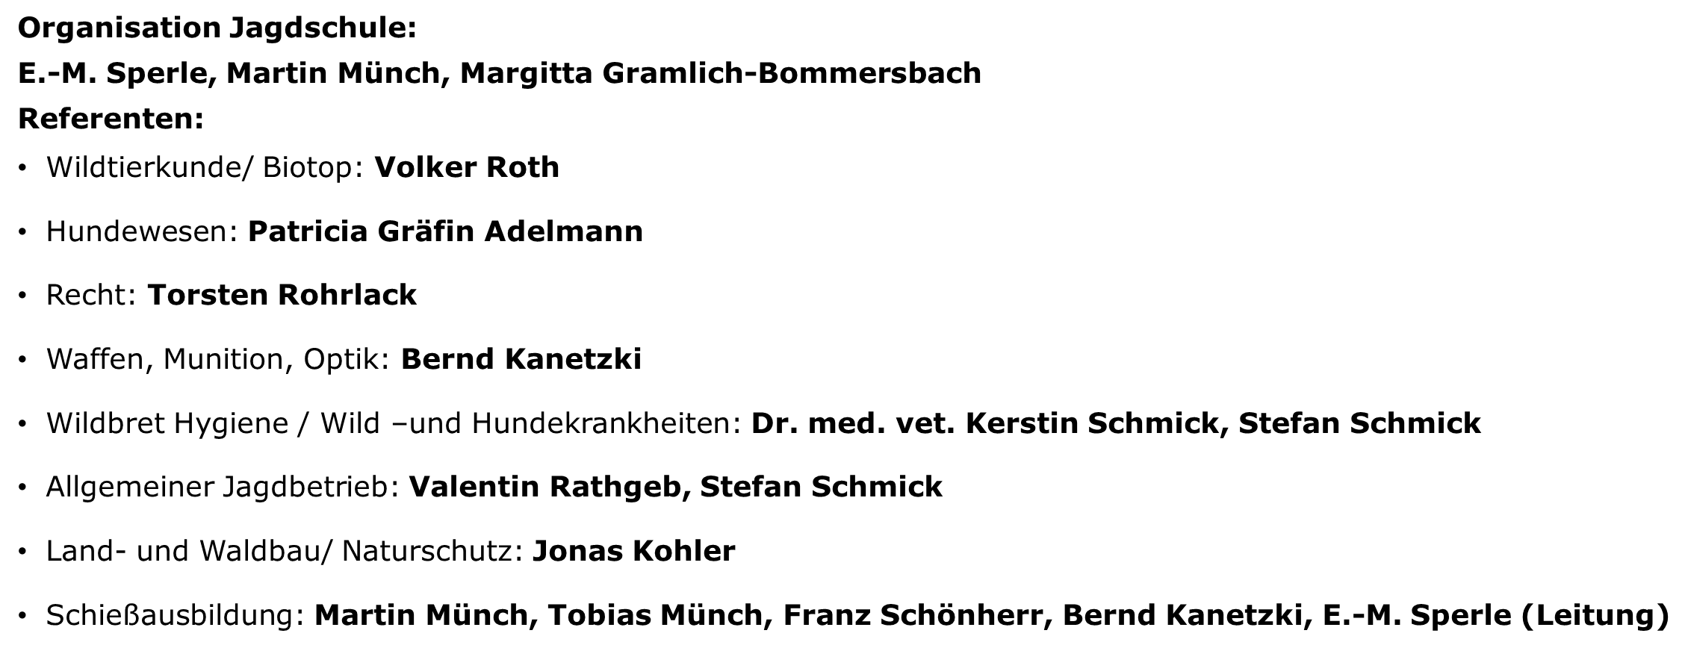
TOP 6.10 Kurzbericht des Leiters der Jungjägerausbildung

Slide 38
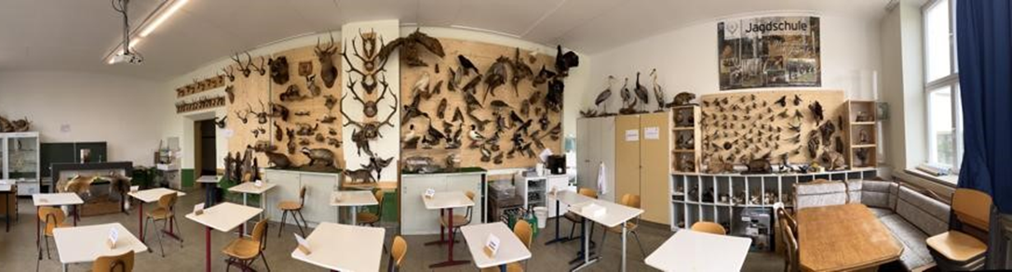
Lehrgangsangebot:
Vorbereitungslehrgang zur Jägerprüfung (Jungjägerlehrgang) Oktober bis Mai
Wildtierschützerlehrgang (Dez.-Apr.)
Jungjägerkurs
Unterrichtsort ist die Bohlschule in Aalen
über 24 Plätze für Teilnehmer
Internetzugang (kostenlos),
Laptop mit Beamer
Viele Präparate
Ort für Schießausbildung: aktuell Amerdingen (Flinte) & Schw. Hall (Büchse)
Praktische Ausbildung erfolgt an verschiedenen Orten im Ostalbkreis

Slide 39
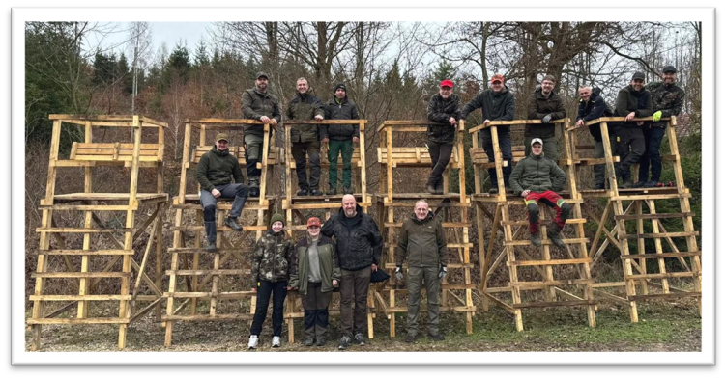
Ausbildungskurse 2025/2026
Jungjäger: 22 Teilnehmer (2025: 11)
Der Kurs endete am 4.Mai mit der schriftlichen Prüfung
Ergebnis:
Waffenhandhabung & Schießen: 29.04.26/30.04.26
Mündlich / Praktisch: 02.05.25&03.05.26
Schriftlich: 04.05.26
Jungjägerfeier am 08.05.2026 in der Erzgrube Wasseralfingen
Wildtierschützer: 11 Teilnehmer (2025: 16)
Der Kurs endet mit einer schriftlichen Prüfung am 24.04.26
Ausbildungskurse 2026/2027
Jungjägerkurs: bis jetzt 5 Anmeldungen
Infoabend am 17.07.2026
Wildtierschützerkurs:
Planung Dezember bis März 2027

Slide 40
TOP 7
Aussprache zu den Berichten

Slide 41
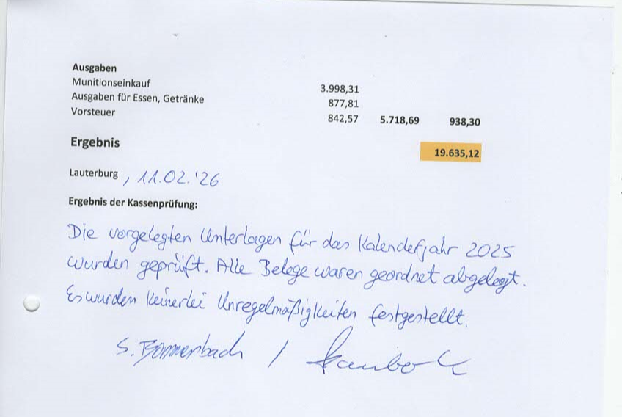
TOP 9 Bericht der Kassenprüfer
Zur Vorlage bei der Hauptversammlung am 18.04.2026.
Geprüft am 11.02.2026 durch die Kassenprüfer
Karl Hauber und
Stephan Bommersbach.

Slide 42
TOP 10
Entlastung

Slide 43
TOP 11
Satzungsänderung

Slide 44
TOP 11 Satzungsänderung – Ausgangslage - Ziel
Die Notwendigkeit einer Satzungsänderung in Verbindung mit einem kleineren Vorstand wurde schon vor Amtsantritt an mich herangetragen.
Wir brauchen schnellere und effizientere Strukturen, um Entscheidungen zu treffen.
Anzahl, Personal- und Zeitaufwand für Sitzungen soll spürbar reduziert werden.

Slide 45
TOP 11 Satzungsänderung - Handlungsfelder
Zahlenmäßige Verringerung des Vorstands und Aufteilung in Vorstand und erweiterten Vorstand mit entsprechender Aufgabenverteilung.
Anpassung der verschiedenen Formen der Mitgliedschaft (ordentliche, fördernde und Zweitmitgliedschaft).
Harmonisierung der Amtszeiten → 4 Jahre

Slide 46
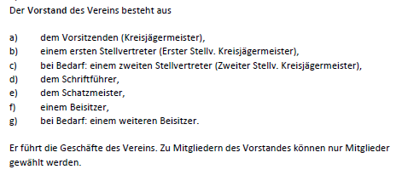
Auszug aus dem Satzungsentwurf -Vorstand

Slide 47
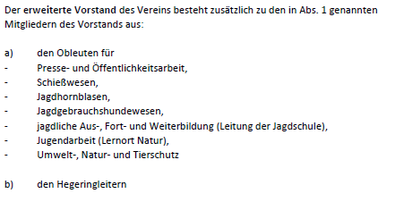
Auszug aus dem Satzungsentwurf - Erweiterter Vorstand

Slide 48
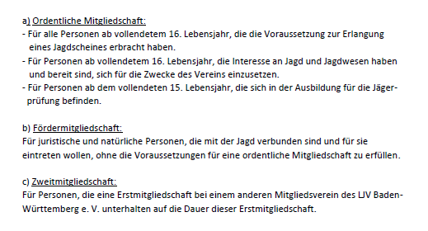
Auszug aus dem Satzungsentwurf - Mitgliedschaften

Slide 49
TOP 11 Satzungsänderung - Synopse
Synopse, d.h. der Vergleich zwischen „alter“ und „neuer“ Satzung, wurde zusammen mit den Einladungen zur Jahreshauptversammlung verschickt.
Neuer Satzungsentwurf zielt auf bessere Handlungsfähigkeit und Führbarkeit ab.
Satzungsentwurf ist innerhalb des Vorstands in mehreren Runden erarbeitet und abgestimmt worden.

Slide 50
TOP 11 Neuer Satzungsentwurf – Anmerkungen FA & AG
Finanzamt Aalen: Alles ok, entspricht der Abgabenverordnung.
Amtsgericht Ulm: Bei Einladung zur Mitgliederversammlung eindeutiger formulieren nicht „und/oder“ → sondern wie bisher formuliert. Wahlen sind nach neuer Satzung zulässig, auch wenn die Eintragung im Vereinsregister noch nicht erfolgt ist. (Ausnahmeregelung)

Slide 51
TOP 11 Satzungsänderung - Beschlussantrag
Antrag:
Die Versammlung möge den vom Vorstand vorgelegten Satzungsentwurf entsprechend beschließen.
(2/3-Mehrheit erforderlich)

Slide 52
TOP 12 Neuwahlen
Nach Rücksprache mit dem zuständigen Registergericht können die heutigen Wahlen bereits nach der vorhin beschlossenen Satzungsänderung erfolgen:
Neuwahlen
des Vorstands
des erweiterten Vorstands (ohne Hegeringleiter)
der Kassenprüfer

Slide 53
TOP 12 Neuwahlen
Benennung eines Wahlversammlungsleiters Vorschlag → Raimund Müller
Es wird offen abgestimmt per Akklamation, außer 25% verlangen geheime Wahl.
Einzelwahl der Positionen, auf mehrheitlichem Antrag kann auch eine Blockwahl erfolgen.

Slide 54
TOP 12 Neuwahlen
Der Vorstand des Vereins besteht aus
a) dem Vorsitzenden (Kreisjägermeister),
b) einem ersten Stellvertreter (Erster Stellv. Kreisjägermeister),
c) bei Bedarf: einem zweiten Stellvertreter (Zweiter Stellv. KJM),
d) dem Schriftführer,
e) dem Schatzmeister,
f) einem Beisitzer,
g) bei Bedarf: einem weiteren Beisitzer.

Slide 55
TOP 12.1 Wahl des Kreisjägermeisters
Kandidaten:
Ralf Bodamer

Slide 56
TOP 12.2 Wahl des stellv. Kreisjägermeisters
Kandidaten:
Uwe Zeißler

Slide 57
TOP 12.3 Wahl der Schriftführerin
Kandidaten:
Sarah Rath

Slide 58
TOP 12.4 Wahl der Schatzmeisterin
Kandidaten:
Else Kanetzki

Slide 59
TOP 12.5 Wahl des Beisitzers
Kandidaten:
Raimund Müller

Slide 60
TOP 12 Neuwahlen
In den erweiterten Vorstand des Vereins werden ergänzend folgende Obleute gewählt:
- Presse- und Öffentlichkeitsarbeit,
- Schießwesen,
- Jagdhornblasen,
- Jagdgebrauchshundewesen,
- jagdliche Aus-, Fort- und Weiterbildung (Leitung der Jagdschule),
- Jugendarbeit (Lernort Natur),
- Umwelt-, Natur- und Tierschutz

Slide 61
TOP 12.6 Wahl der Obfrau für Presse und Öffentlichkeitsarbeit
- vakant

Slide 62
TOP 12.7 Wahl des Obmanns für das Schießwesen
Kandidaten:
Jürgen Doppstädt

Slide 63
TOP 12.8 Wahl des Obmanns für das Jagdhornblasen
Kandidaten:
Klaus Neumann

Slide 64
TOP 12.9 Wahl der Obfrau für das Jagdgebrauchshundewesen
Kandidaten:
Sandra Dußling

Slide 65
TOP 12.10 Wahl des Obmanns für die jagdliche Aus-, Fort- und Weiterbildung (Leitung der Jagdschule)
Kandidaten:
Ernst-Michael Sperle

Slide 66
TOP 12.11 Wahl der Obfrau für Jugendarbeit (Lernort Natur)
Kandidaten:
Anne Waizmann

Slide 67
TOP 12.12 Wahl des Obmanns für Umwelt-, Natur- und Tierschutz
Kandidaten:
Thomas Steiner

Slide 68
TOP 12.13 Wahl der beiden Rechnungsprüfer
Kandidaten:
Karl Rothbart
Andreas Geiß
Karl Hauber

Slide 69
TOP 13
Wahl der Delegierten zum Landesjägertag
am 25.07.2026 in Schwäbisch Gmünd

Slide 70
TOP 13 Wahl der Delegierten zum Landesjägertag
Kandidaten:
Ralf Bodamer (von Amts wegen)
Uwe Zeißler
Thomas Steiner
Sarah Rath
Anne Waizmann
Florian Gaugler
Else Kanetzki
Sandra Dußling
Margitta Gramlich-Bommersbach
Raimund Müller

Slide 71
TOP 14
Beitragsanpassung zum 01.01.2027

Slide 72
TOP 14 Beitragsanpassung zum 01.01.2027
Beitragszusammensetzung | bis 31.12.2026 | Ab 01.01.2027 | Variante 1 | Variante 2 | Variante 3
Landesjagd-verband | 65,00 | + 15,00 | 80,00 | 80,00 | 80,00
Jägervereinigung Aalen | 21,24 | + ???? | 21,24 +0,00 | 25,00 +3,76 | 30,00 + 8,76
Gesamtbeitrag (Einzug) | 86,24 | + 15,00 + ??? | 101,24 | 105,00 | 110,0

Slide 73
TOP 14 Beitragsanpassung zum 01.01.2027
Antrag:
Die Versammlung beschließt im Zuge der Beitrags-erhöhung des Landesjagdverbandes zum 01.01.2027 den eigenen Beitragsanteil der Jägervereinigung Aalen im Ostalbkreis e.V. auf 25,00 € im Jahr anzupassen.

Slide 74
TOP 15
Behandlung eingegangener Anträge
→ Bis zum Stichtag 09.04.2026 sind beim Vorsitzenden keine Anträge eingegangen.

Slide 75
TOP 16
Jahresvorschau / Termine

Slide 76
TOP 16 Jahresvorschau / Termine
Veranstaltungs- & Terminübersicht im ausgelegten Flyer
JV auf der Landesgartenschau → 7.-9. August 2026
Änderung Termin Hubertusmesse / Hubertusfeier → 14.11.2026 in Ellwangen
Weitere Infos bei den Hegeringen und den Obleuten

Slide 77
TOP 17
Verschiedenes

Slide 78
TOP 17.1 Dank an ausscheidende Vorstandsmitglieder/Kassenprüfer
Silke Bolsinger
Monika Wanka
Margitta Gramlich-Bommersbach
Wolfgang Müller
Bernd Schönherr
David Bölstler
Kassenprüfer:
Stephan Bommersbach
Karl Hauber

Slide 79
TOP 18
Verabschiedung

Slide 80
Waidmannsheil und
einen schönen Abend!

